Slide 1
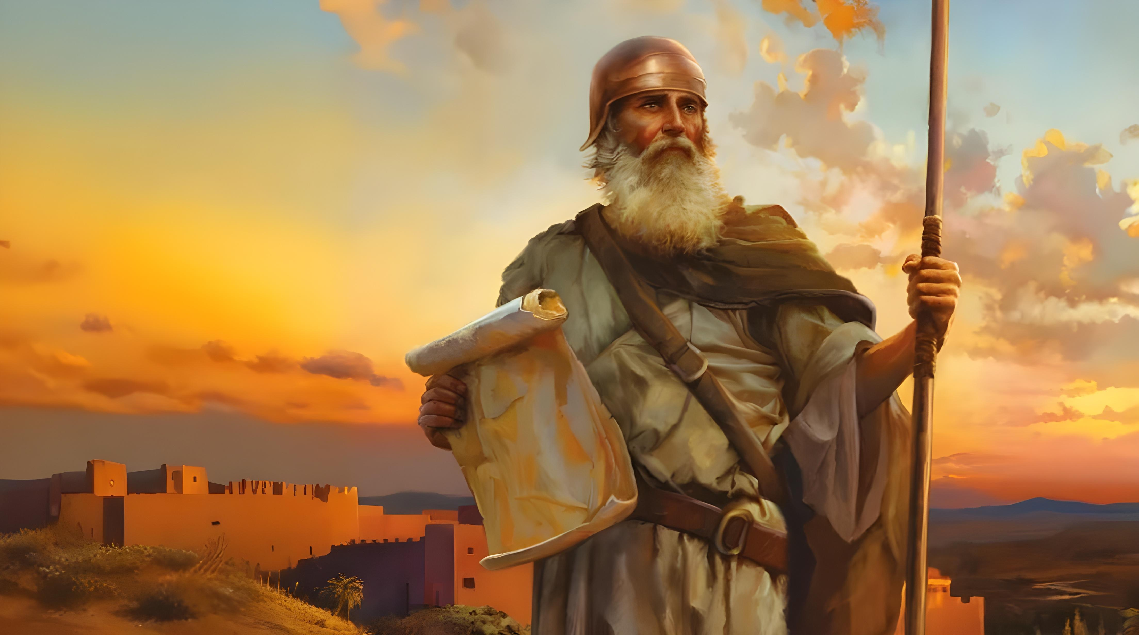

LA FÓRMULA DEL ÉXITO
Lección 1 para el 4 de octubre de 2025

Slide 2
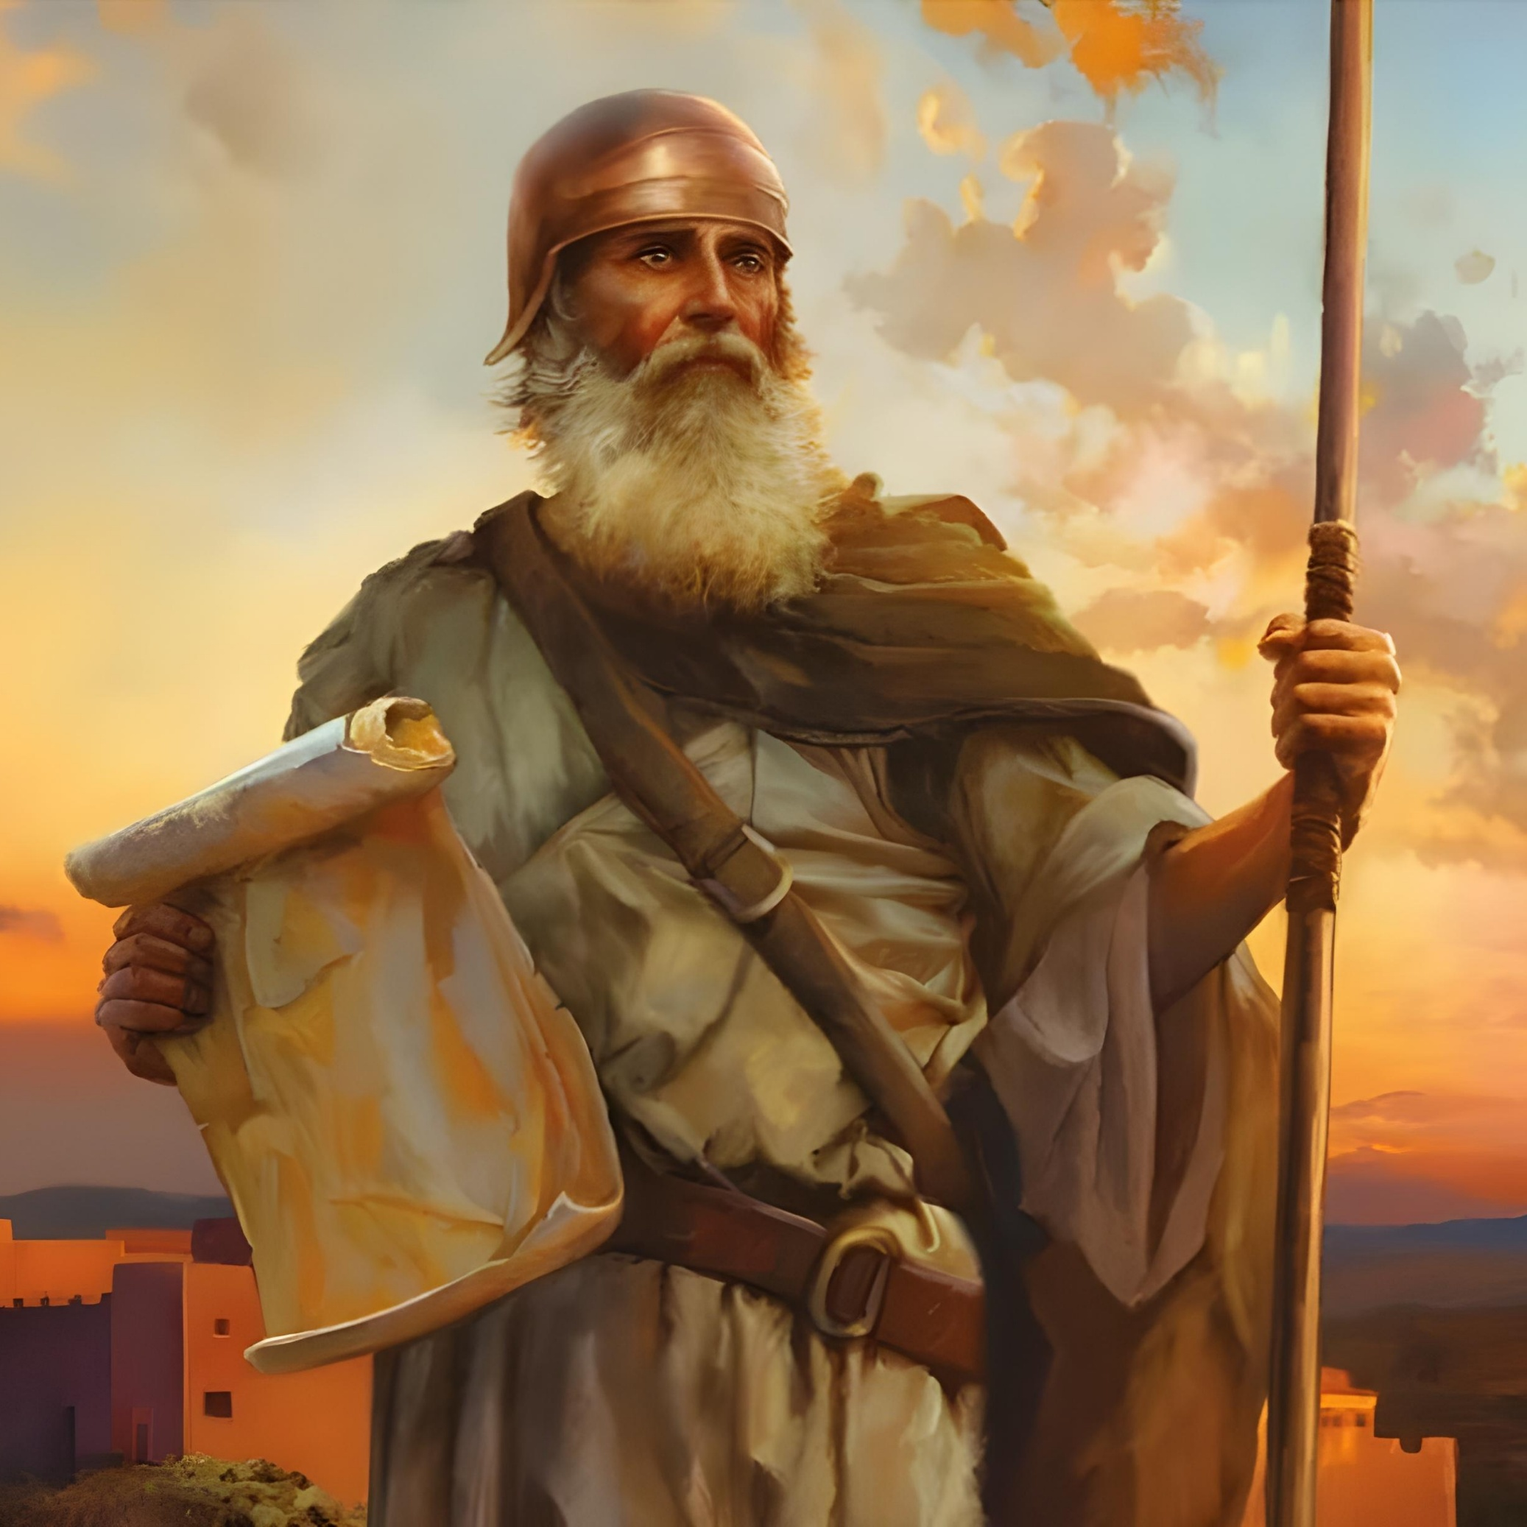
“Solamente esfuérzate y sé muy valiente para hacer conforme a toda la ley que mi siervo Moisés te mandó. No te apartes de ella ni a la derecha ni a la izquierda, para que seas prosperado en todo lo que emprendas” Josué 1:7

Slide 3

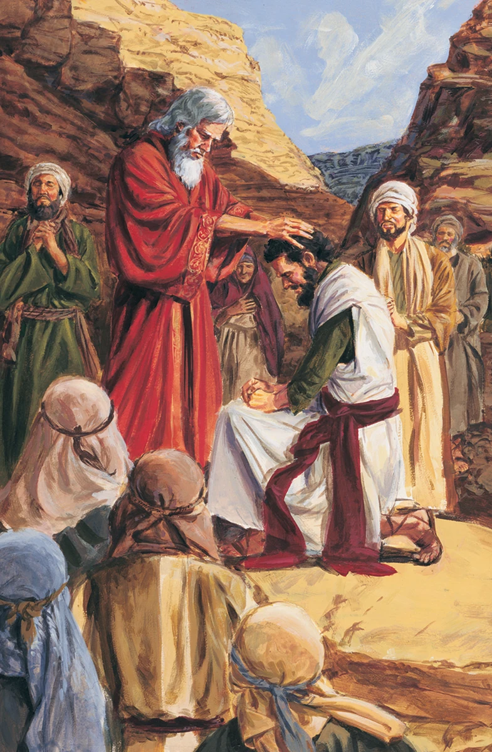








Tras 40 años de peregrinación, una nueva generación se ha levantado, y ha llegado la hora de conquistar la tierra prometida. Moisés ha muerto, y un nuevo líder ha sido escogido por Dios para esta tarea: Josué.
Antes de emprender la conquista, tanto el nuevo líder como la nueva generación son llamados a confiar plenamente en Dios.
Mientras la generación actual (nosotros) se encuentra en la frontera de la Canaán celestial, el llamado divino todavía resuena poderosamente: “Solamente esfuérzate y sé muy valiente” (Jos. 1:7).
Introducción (Josué 1:1-3):
  Moisés y Josué.
  Estructura del libro.
La misión de Josué (Josué 1:4-9):
  Heredar las promesas.
  Esfuerzo y valentía.
  El éxito de la misión.

Slide 4

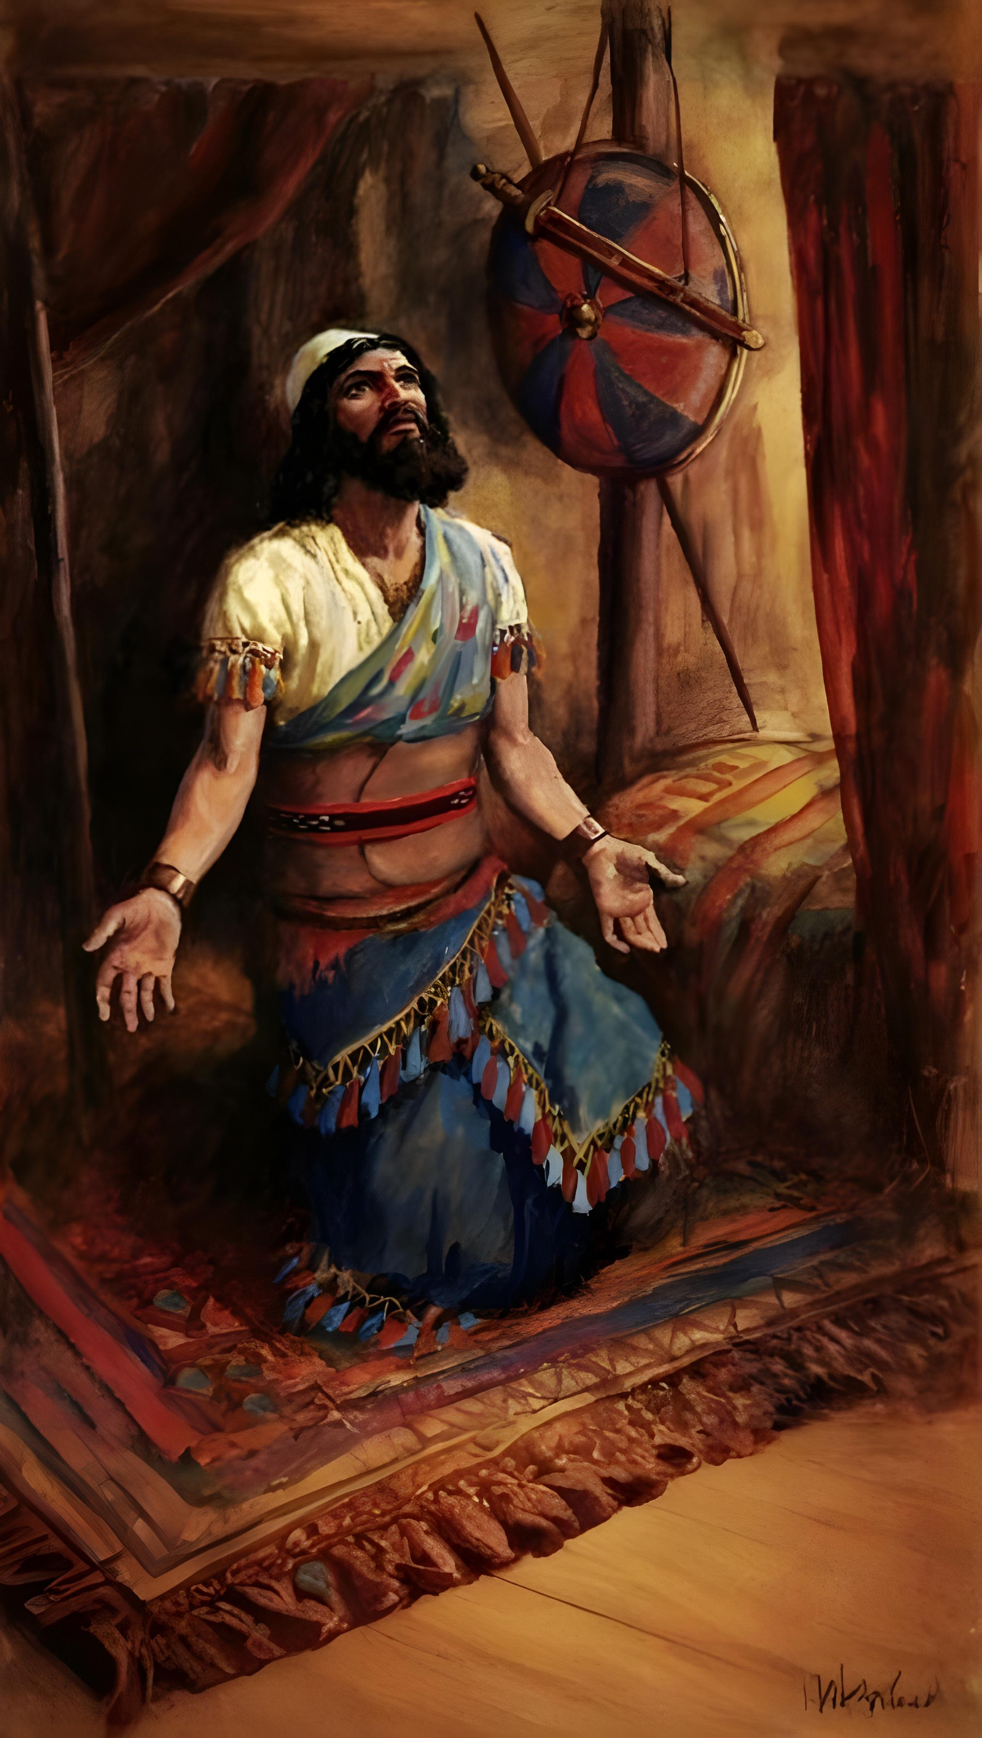
INTRODUCCIÓN
(JOSUÉ 1:1-3)

Slide 5

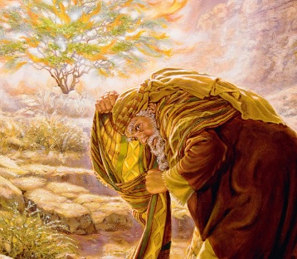
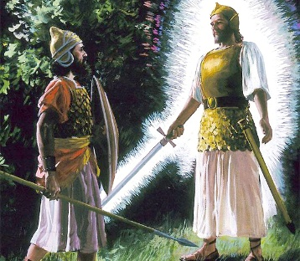
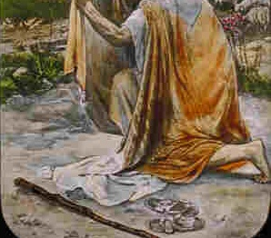
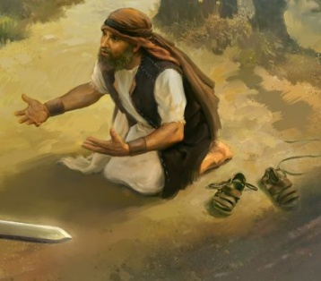
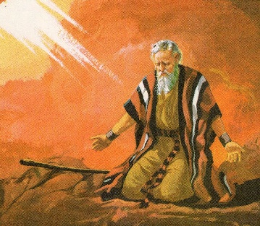
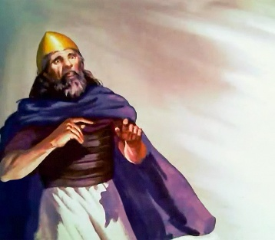
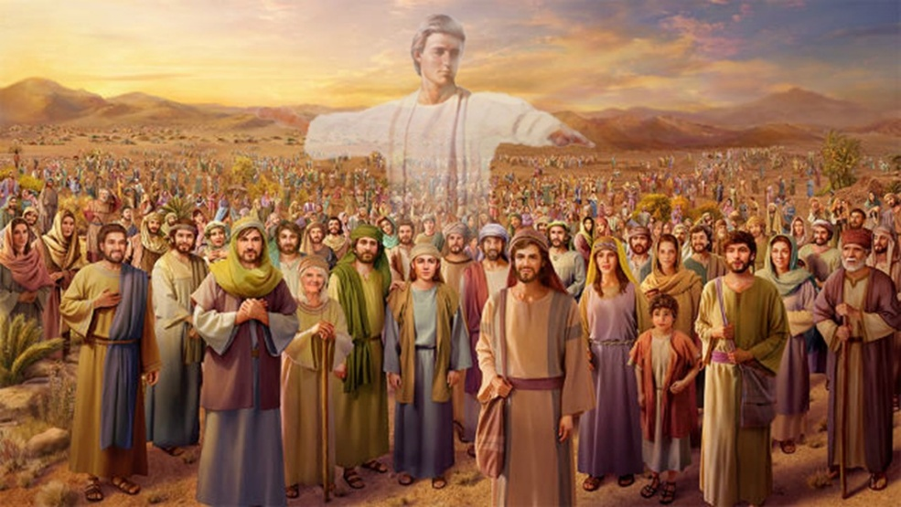
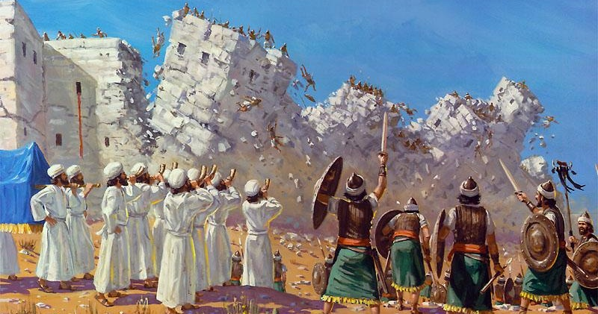
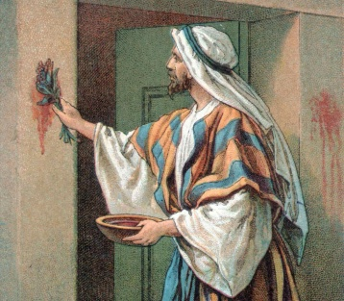
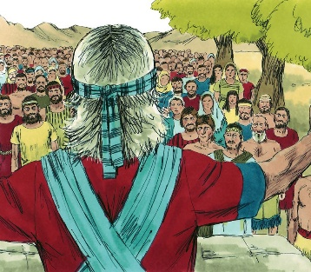
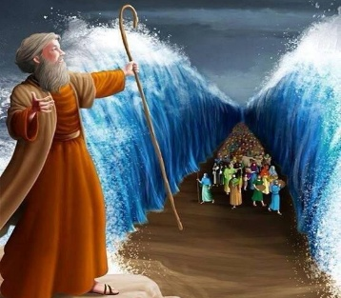
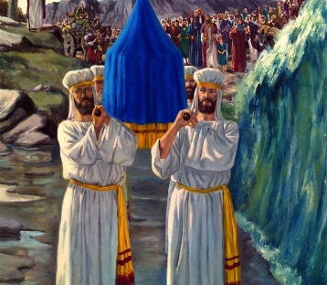
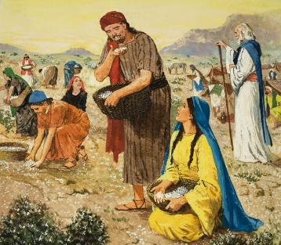
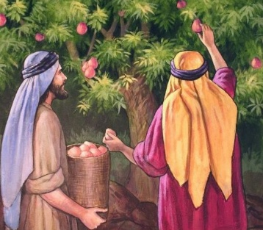
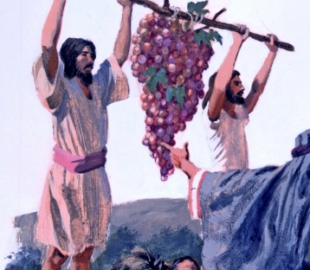
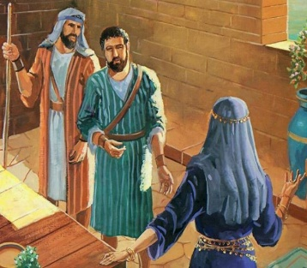
MOISÉS Y JOSUÉ
Dios se les apareció
(Éx. 3:2-4; Jos. 5:13-14)
Se les pidió que se quitasen el calzado
(Éx. 3:5; Jos. 5:15)
Dios les prometió que estaría con ellos
(Éx. 3:12; Jos. 1:5)
Celebraron la pascua
(Éx. 12:21-23; Jos. 5:10)
Pasaron en seco por el agua (Éx. 14:21-22;
Jos. 3:14-17)
Con uno vino el maná, con el otro cesó (Éx. 16:4-5, 31; Jos. 5:11-12)
Enviaron espías a reconocer la tierra
(Nm. 13:1-3; Jos. 2:1)
“Aconteció después de la muerte de Moisés siervo de Jehová, que Jehová habló a Josué hijo de Nun, servidor de Moisés” (Josué 1:1)
En el primer capítulo de Josué, Moisés es mencionado once veces, y su nombre aparece repetidas veces a lo largo del libro.
Son muchas las similitudes entre ambos líderes:
Aunque el primer capítulo de Josué registra la transición entre los dos grandes líderes de Israel, ninguno de los dos es el verdadero protagonista del libro. El personaje más importante es el propio Dios, cuyas palabras dan inicio al libro, y cuya conducción es el tema dominante. No hay dudas acerca de quién era el verdadero líder de Israel.

Slide 6

“Josué era ahora el jefe reconocido de Israel. Se había distinguido principalmente como guerrero, y sus dones y virtudes resultaban de un valor especial en esta etapa de la historia de su pueblo. Valeroso, decidido y perseverante, pronto para actuar, incorruptible, despreocupado de los intereses egoístas en su solicitud por aquellos encomendados a su protección y, sobre todo, inspirado por una viva fe en Dios, tal era el carácter del hombre escogido divinamente para dirigir los ejércitos de Israel en su entrada triunfal en la tierra prometida. Durante la permanencia en el desierto, sirvió como primer ministro de Moisés, y por su fidelidad serena y humilde, su perseverancia cuando otros flaqueaban, su firmeza para sostener la verdad en medio del peligro, había dado evidencias de su capacidad para suceder a Moisés aun antes de ser llamado a ese puesto por la voz de Dios”
E. G. W. (Patriarcas y profetas, pág. 458)

Slide 7

ESTRUCTURA DEL LIBRO
“Mi siervo Moisés ha muerto; ahora, pues, levántate y pasa este Jordán, tú y todo este pueblo, a la tierra que yo les doy a los hijos de Israel” (Josué 1:2)
El libro de Josué presenta el cumplimiento de las promesas que Dios hizo a Israel cuando los sacó de Egipto, es decir, entregarles Canaán. Tanto el preámbulo (capítulo 1) como el libro mismo, se dividen en cuatro grandes secciones:
PASAR a Canaán
Josué 1:1-9
Josué 1:1-5:12
POSEER Canaán
Josué 1:10-11
Josué 5:13-12:24
REPARTIR la tierra
Josué 1:12-15
Josué 13:1-21:45
SERVIR mediante la obediencia a la Ley
Josué 1:16-18
Josué 22:1-24:33

Slide 8
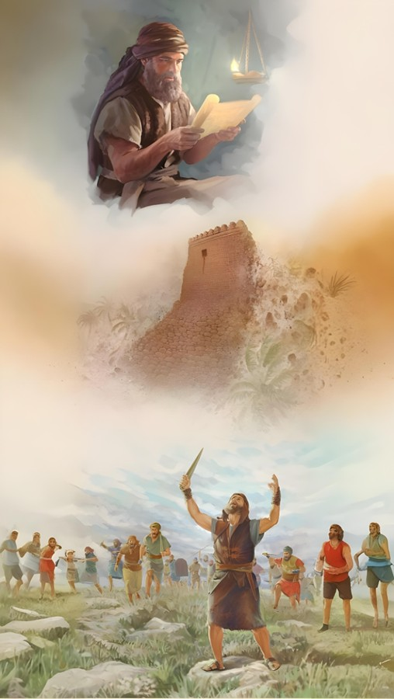
LA MISIÓN DE JOSUÉ
(JOSUÉ 1:4-9)

Slide 9

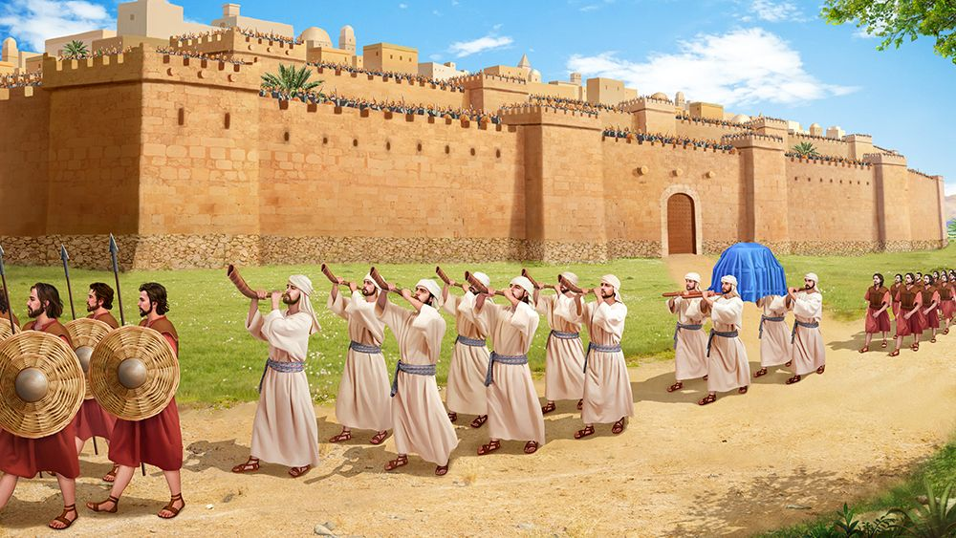
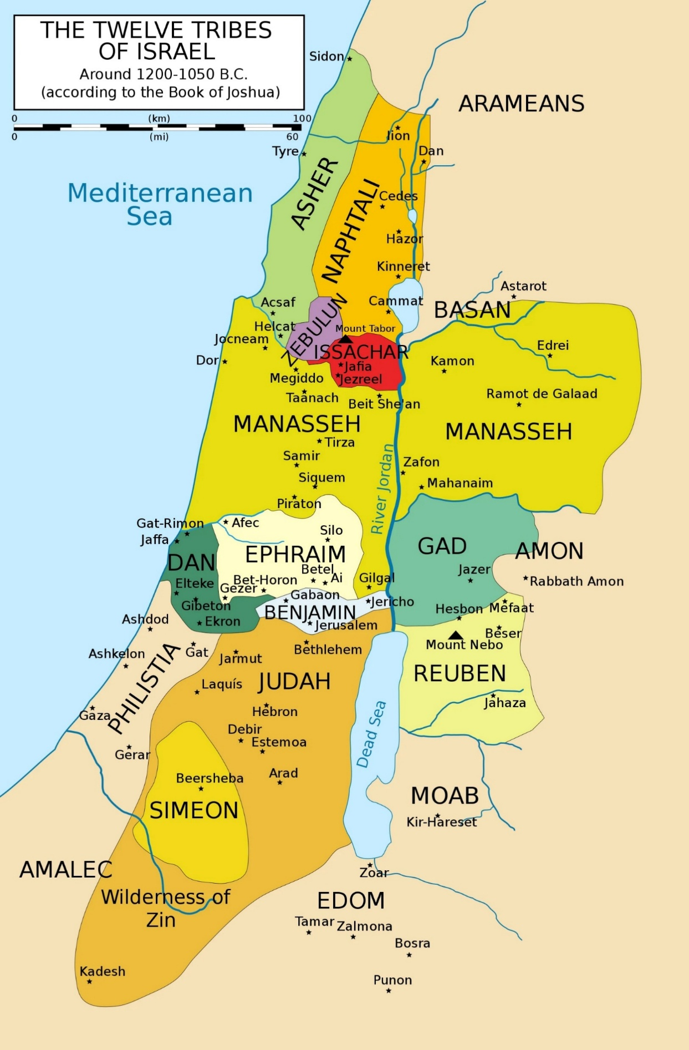
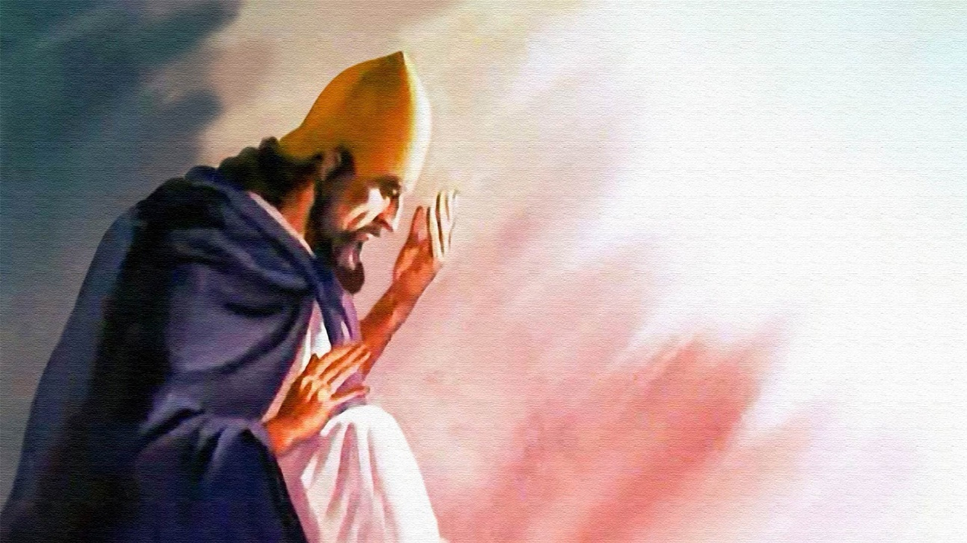
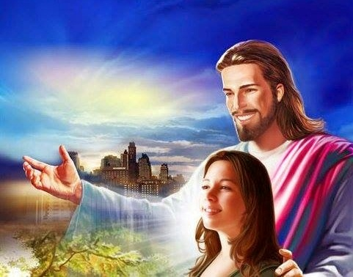
HEREDAR LAS PROMESAS
“Yo os he entregado, como lo había dicho a Moisés, todo lugar que pisare la planta de vuestro pie” (Josué 1:3)
En Josué 1:3, Dios se expresa en “presente profético”. Habla de Canaán como si ya estuviese entregada a Israel. Esto significa que Dios les daba la plena seguridad del éxito de la conquista.
ÉUFRATES
A continuación, les recuerda los límites que alcanzará la conquista (Jos. 1:4): la franja entre el río Jordán (este) y el mar Mediterráneo (oeste), desde el desierto (sur) hasta el río Éufrates (norte).
Después, se dirige a Josué y le asegura que, si se esfuerza y es valiente, nadie le podrá hacer frente (Jos. 1:5-6).
MEDITERRÁNEO
JORDÁN
Pero la victoria no residía en el esfuerzo de Josué, sino en la presencia de Dios. Él le aseguró, como nos asegura a cada uno de nosotros: “estaré contigo” (Jos. 1:5; Mt. 28:20).
DESIERTO

Slide 10

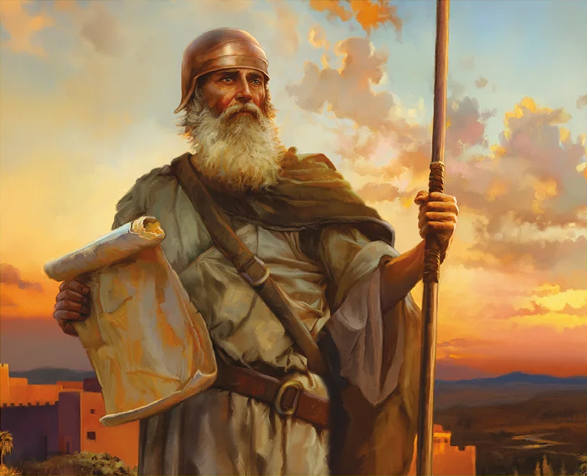
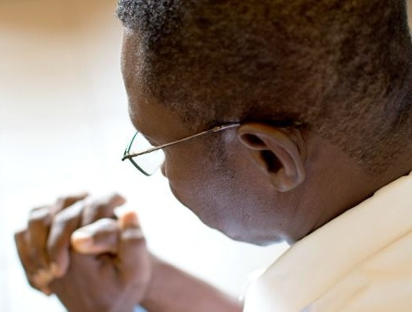
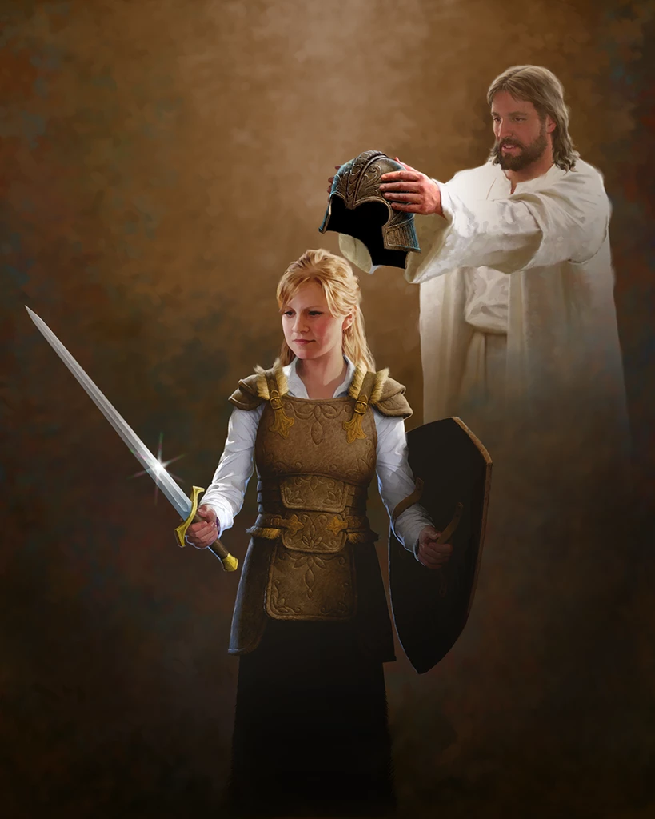
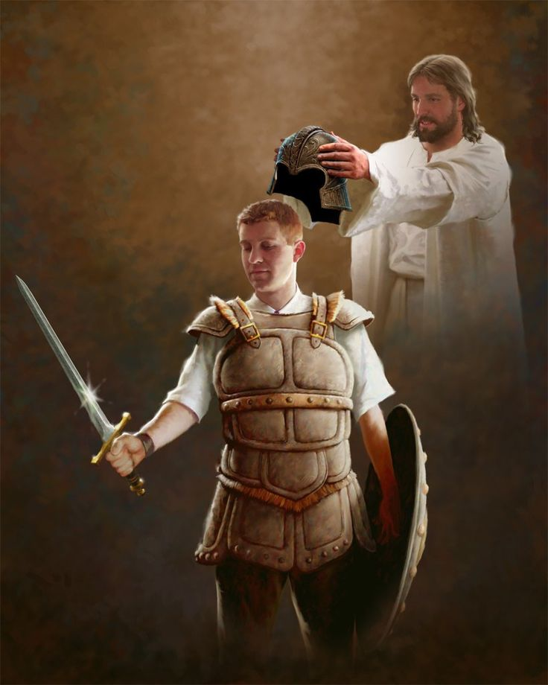
ESFUERZO Y VALENTÍA
“Mira que te mando que te esfuerces y seas valiente; no temas ni desmayes, porque Jehová tu Dios estará contigo en dondequiera que vayas” (Josué 1:9)
Antes de pedirle a Josué esfuerzo y valentía en la batalla (Jos. 1:9), Dios le pidió esfuerzo y valentía para obedecer la Ley (Jos. 1:7).
Así es también hoy. Dios nos pide que nos esforcemos en guardar su Ley (Ap. 14:12). Esto requiere mucha valentía por nuestra parte.
Por su parte, Él promete que “estará contigo en dondequiera que vayas” (Jos. 1:9), ayudándonos a pelear la batalla en la que estamos inmersos. No una batalla física, “sino contra principados, contra potestades, contra los gobernadores de las tinieblas de este siglo, contra huestes espirituales de maldad en las regiones celestes” (Ef. 6:12). Para ello, nos ha provisto de las armas necesarias (Ef. 6:13-17).
La clave del éxito es confiar plenamente en Dios. Y, para ello, necesitamos relacionarnos con Él cada día (Ef. 6:18).

Slide 11


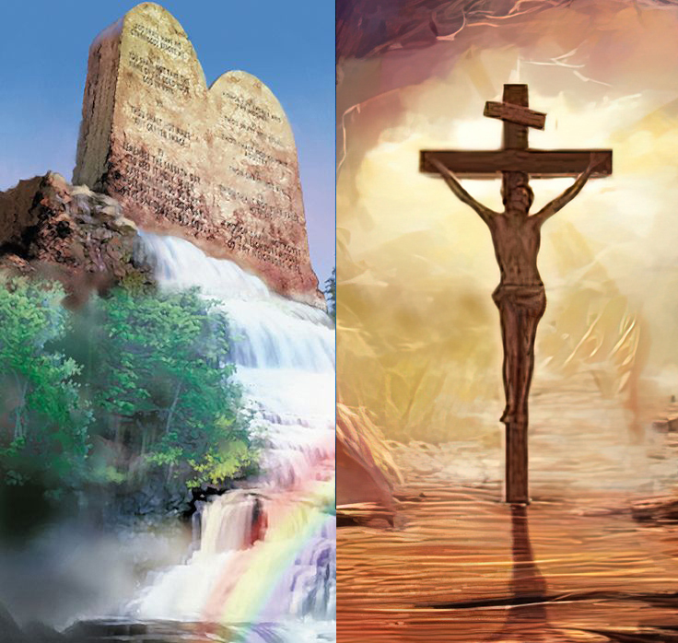
EL ÉXITO DE LA MISIÓN
“Nunca se apartará de tu boca este libro de la ley, sino que de día y de noche meditarás en él, para que guardes y hagas conforme a todo lo que en él está escrito; porque entonces harás prosperar tu camino, y todo te saldrá bien” (Josué 1:8)
El éxito desde el punto de vista divino no coincide con el éxito desde el punto de vista humano.
El efímero éxito en este mundo puede conseguirse quebrantando las leyes divinas y humanas, pero no así el éxito verdadero y eterno (Jos. 1:8).
Tendremos éxito si seguimos los principios y valores expresados en la Ley de Dios. Pero esto… ¿no es salvación por obras?
De ningún modo. La fe y la Ley no se excluyen, sino que se complementan (Rom. 3:31). Cuando hablamos de Ley, hablamos de la forma en la que debemos vivir, no de la forma en la que nos salvamos. Nuestra relación con Dios se manifiesta en nuestra obediencia a su voluntad.

Slide 12

“El creyente tiene siempre en el Señor a un poderoso auxiliador. Tal vez no sepamos cómo nos ayuda; pero esto sabemos: Nunca falta su ayuda para aquellos que ponen su confianza en él. Si los cristianos pudieran saber cuántas veces el Señor ordenó su camino, para que los propósitos del enemigo acerca de ellos no se cumplieran, no seguirían tropezando y quejándose. Su fe se estabilizaría en Dios, y ninguna prueba podría moverlos. Le reconocerían como su sabiduría y eficiencia, y él haría que se cumpliese lo que él desea obrar por su medio”
E. G. W. (Profetas y reyes, pág. 422)

